Slide 1

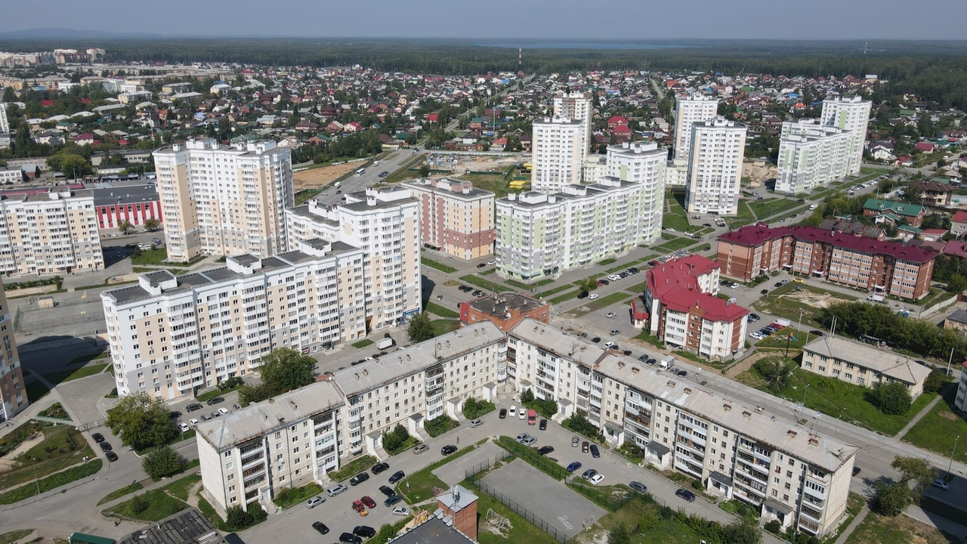
Итоги развития потребительского рынка городского округа Верхняя Пышма
за 2021 год
Плесовских Наталья Васильевна – главный специалист службы по развитию потребительского рынка

Slide 2

Итоги развития потребительского рынка городского округа Верхняя Пышма
за 2021 год
Потребительский рынок городского округа Верхняя Пышма насчитывает 865 объектов

Slide 3

Итоги развития потребительского рынка городского округа Верхняя Пышма
за 2021 год
В 2021 году на территории городского округа Верхняя Пышма открыто 89 объектов потребительского рынка

Slide 4
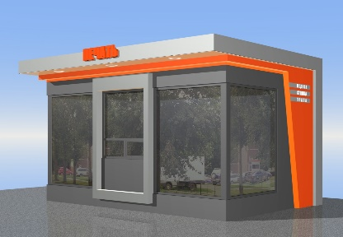
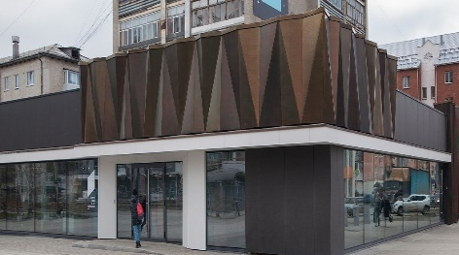
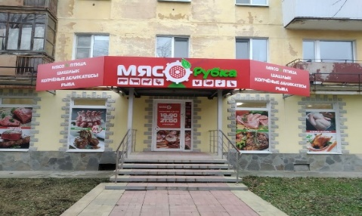
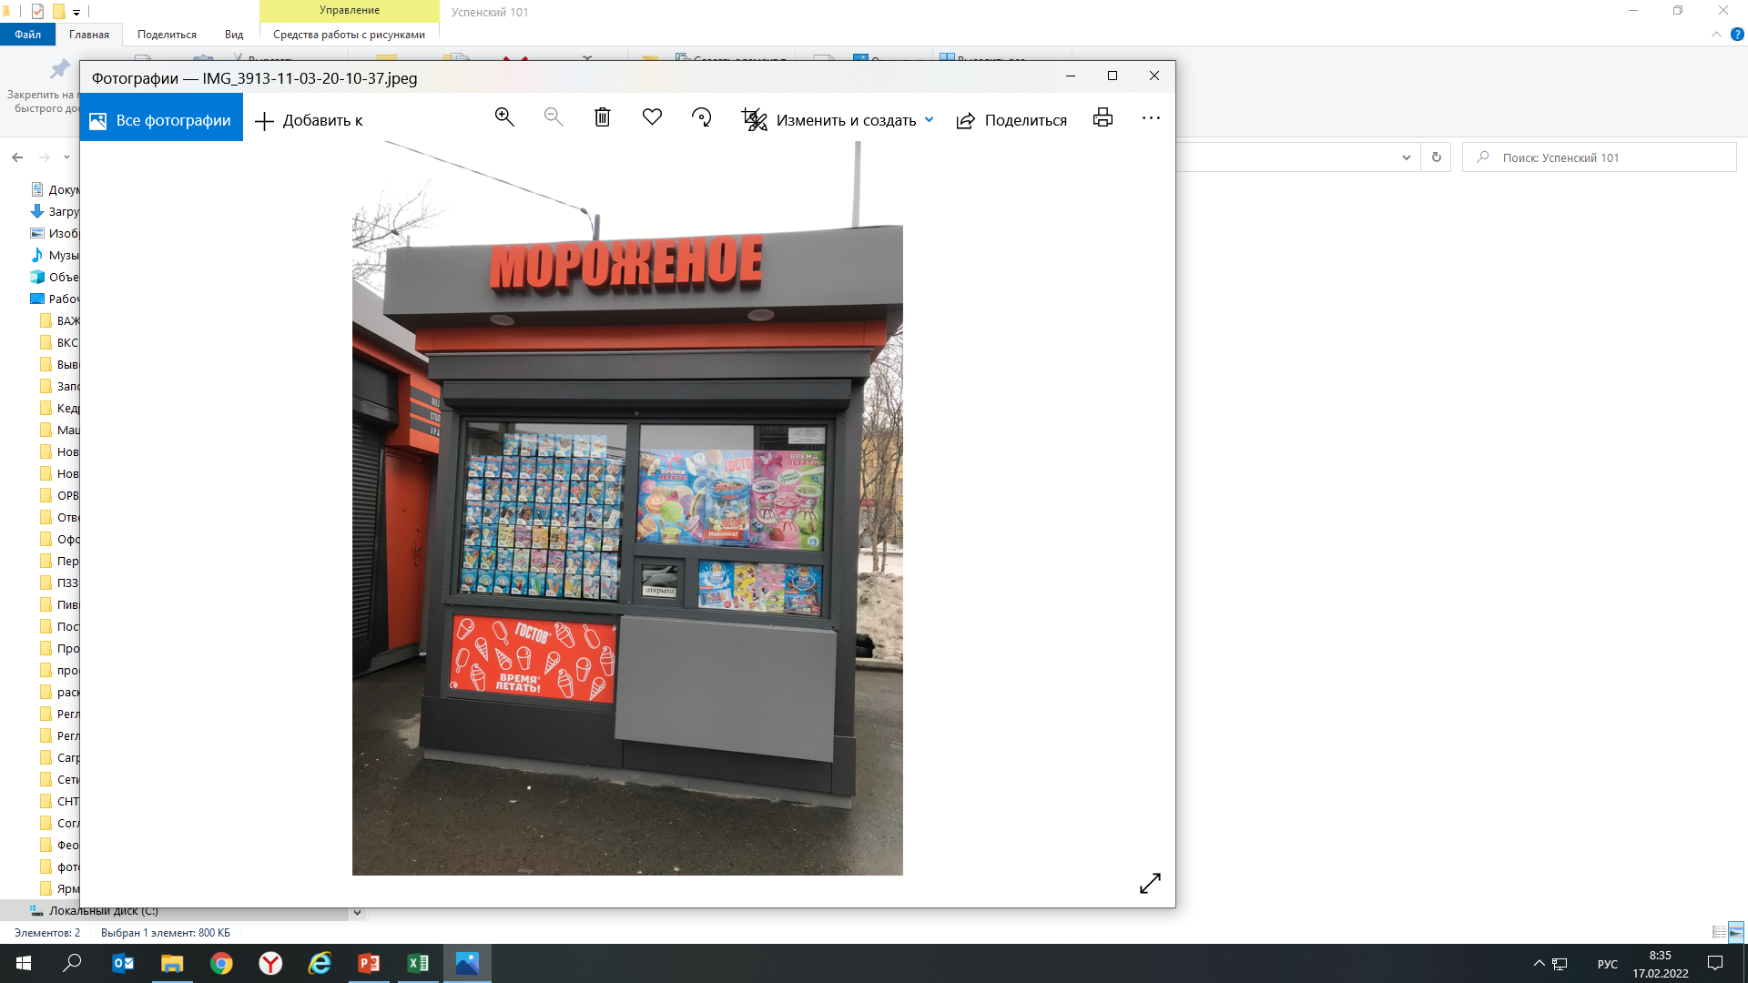
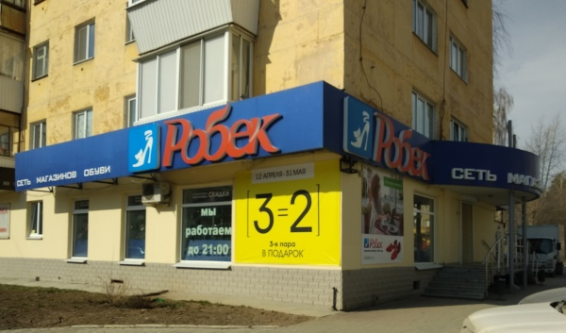
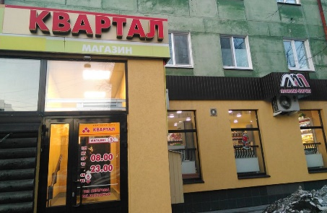
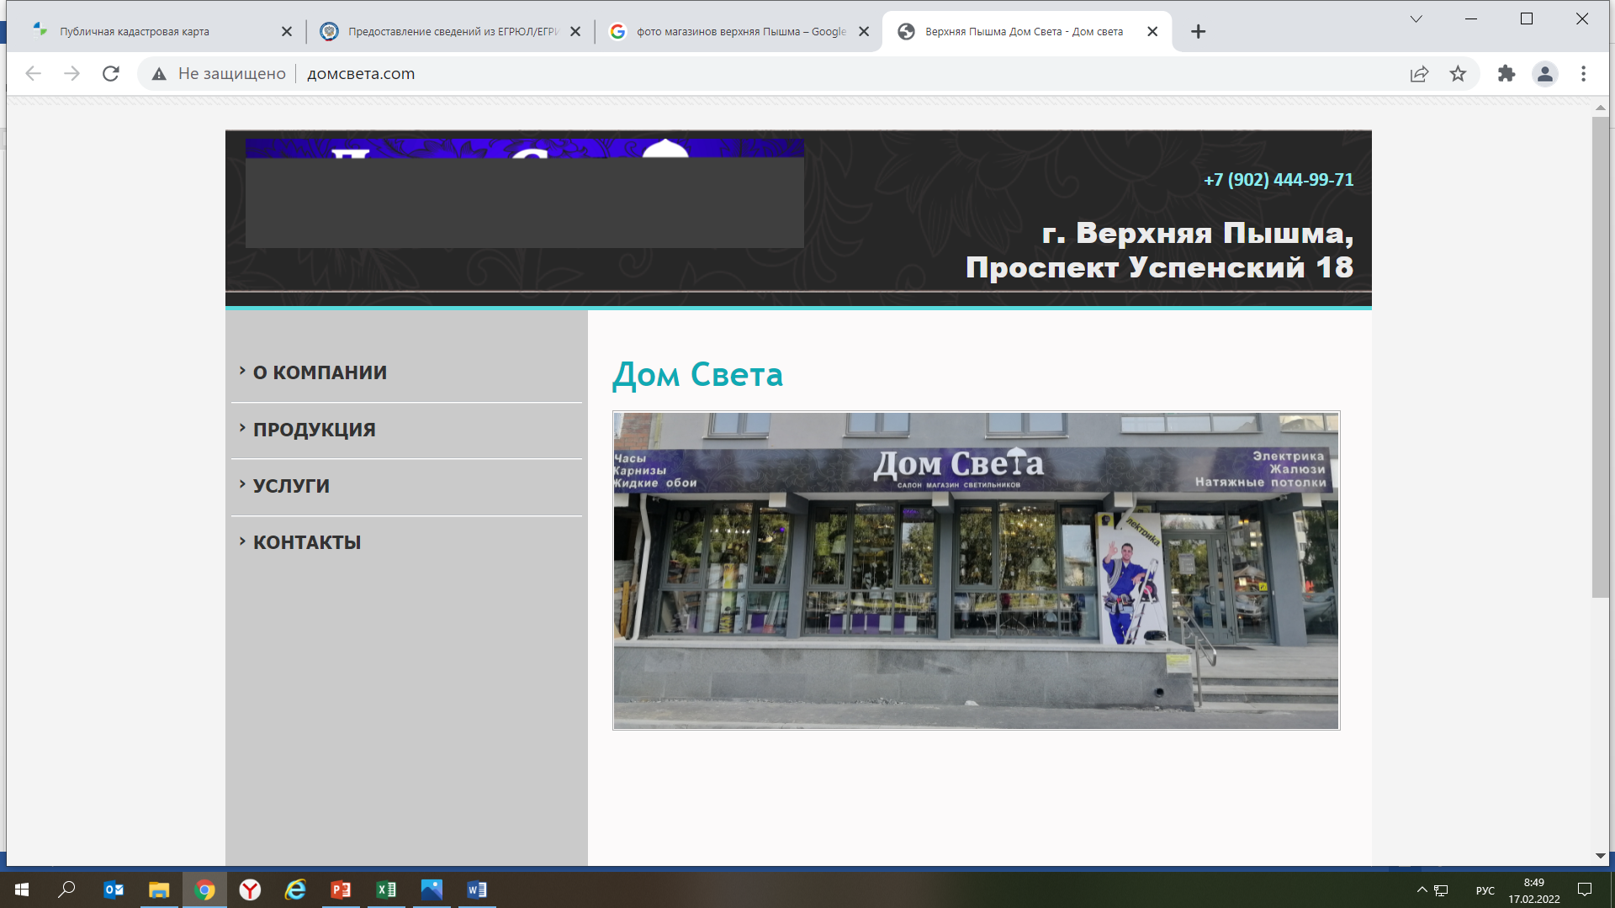
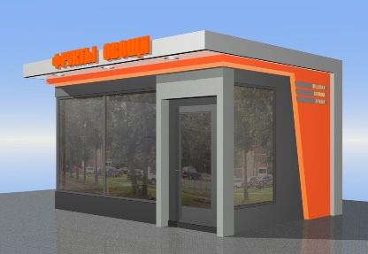
Итоги развития розничной торговли городского округа Верхняя Пышма
за 2021 год
Розничная сеть городского округа Верхняя Пышма насчитывает 497 объектов

Slide 5

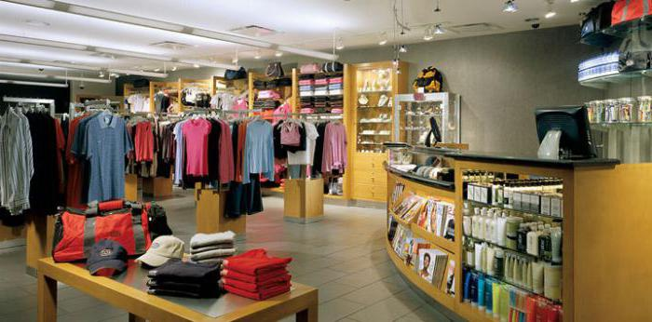

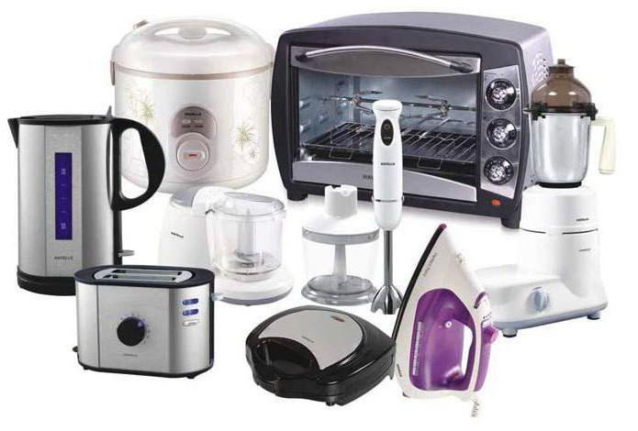
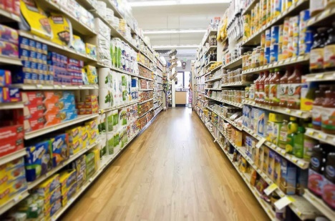
Итоги развития розничной торговли городского округа Верхняя Пышма
за 2021 год
Стационарная сеть розничной торговли насчитывает 409 магазинов

Slide 6

Итоги развития розничной торговли городского округа Верхняя Пышма
за 2021 год
На территории городского округа Верхняя Пышма расположено 205 сетевых магазинов, из них 83 магазина федеральных и региональных сетей
В 2021 году открыто 16 магазинов федеральных и региональных сетей (Пятерочка, Монетка, Магнит, Красное&Белое, Верный, Строительный двор и др.)

Slide 7

Итоги развития розничной торговли городского округа Верхняя Пышма
за 2021 год
По состоянию на 01 января 2022 года общая площадь стационарных предприятий розничной торговли составляет 89914,7 квадратных метров, торговая площадь – 56550,7 квадратных метров По сравнению с 2020 годом торговая площадь увеличилась на 4613,5 квадратных метров

Slide 8

Итоги развития розничной торговли городского округа Верхняя Пышма
за 2021 год
* (Приказ Министерства агропромышленного комплекса и потребительского рынка Свердловской области от 16.07.2019 № 290)

Slide 9
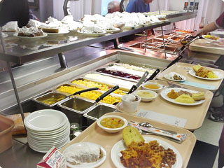
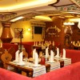
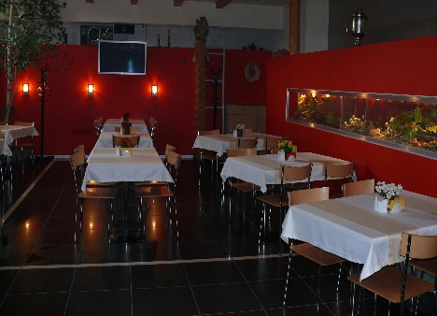
Итоги развития общественного питания городского округа Верхняя Пышма
за 2021 год
На 01 января 2022 года в городском округе Верхняя Пышма осуществляют деятельность 116 предприятий общественного питания на 8700 посадочных мест, из них 52 стационарных объекта открытой сети на 1784 посадочных места

Slide 10
Итоги развития общественного питания городского округа Верхняя Пышма
за 2021 год
Типы предприятий | Количество объектов |  | Количество посадочных мест
 | Всего | из них сетевых
Стационарные объекты открытой сети: | 52 | 26 | 1784
Рестораны | 3 | 2 | 240
Кафе | 15 | 6 | 950
Бары | 7 | 3 | 152
Столовые | 3 | 2 | 136
Закусочные | 2 |  | 47
Иные объекты (кафетерии, магазины кулинарии, буфеты, кофейни, ПБО) | 22 | 13 | 259
Нестационарные объекты открытой сети: | 19 | 3 | 159
Киоски | 9 | 0 | 0
Павильоны | 10 | 3 | 159

Slide 11
Итоги развития общественного питания городского округа Верхняя Пышма
за 2021 год
В 2021 году в городском округе Верхняя Пышма открыто 13 предприятий общественного питания на 314 посадочных мест
 | Всего открыто объектов | в том числе
 |  | столовые | буфеты | кофейни | бары | предприятия быстрого обслуживания
Количество объектов | 13 | 2 | 4 | 2 | 2 | 3
Количество посадочных мест | 314 | 118 | 92 | 2 | 90 | 12

Slide 12
Итоги развития общественного питания городского округа Верхняя Пышма
за 2021 год

Slide 13
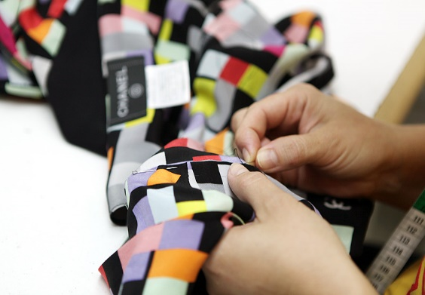


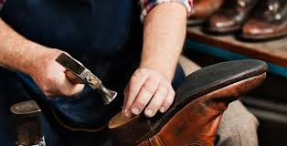
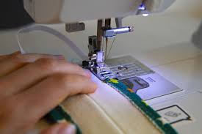
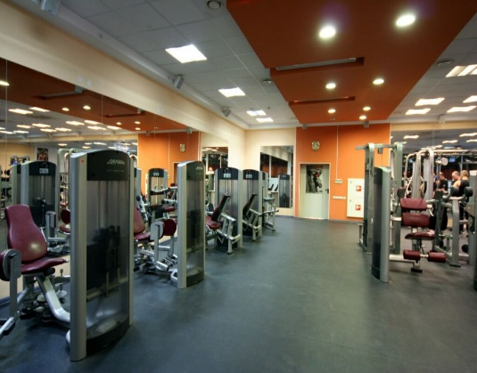

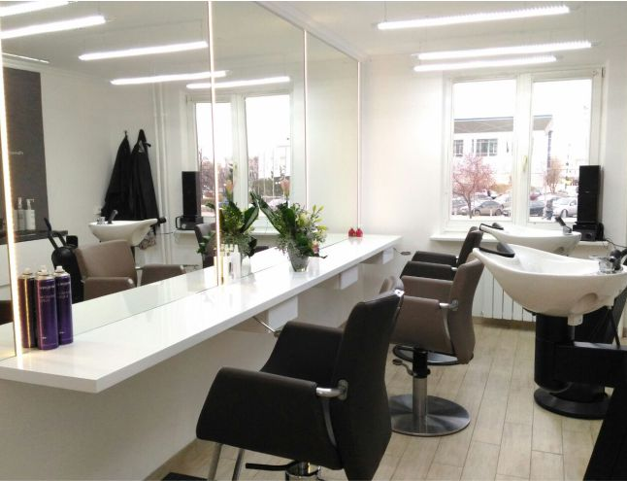
Итоги развития рынка бытовых услуг городского округа Верхняя Пышма
за 2021 год
Предприятия бытового обслуживания оказывают населению городского округа 252 вида услуг

Slide 14
Итоги развития рынка бытовых услуг городского округа Верхняя Пышма
за 2021 год
Показатели | Виды услуг
 | Ремонт, окраска и пошив обуви | Ремонт и пошив швейных, меховых и кожаных изделий, головных уборов и изделий текстильной галантереи, ремонт, пошив и вязание трикотажных изделий | Ремонт и техническое обслуживание бытовой радиоэлектронной аппаратуры, бытовых машин и приборов, ремонт и изготовление металлоизделий | Техническое обслуживание и ремонт транспортных средств, машин и оборудования | Изготовление и ремонт мебели | Химическая чистка и крашение, услуги прачечных | Ремонт и строительство жилья и других построек | Услуги фотоателье | Услуги бань и душевых | Услуги парикмахерских | Услуги предприятий по прокату | Ритуальные услуги | Прочие виды бытовых услуг | ВСЕГО
Количество объектов (видов услуг), всего | 13 | 20 | 8 | 38 | 8 | 9 | 13 | 8 | 6 | 65 | 6 | 7 | 51 | 252
в т. ч. на селе |  | 1 |  | 1 |  |  |  |  | 3 | 2 |  |  |  | 7

Slide 15
Итоги развития рынка бытовых услуг городского округа Верхняя Пышма
за 2021 год
Прочие виды услуг | Количество объектов
Ремонт сотовых | 5
Ремонт часов | 1
Изготовление ключей | 7
Ломбарды | 10
Фитнесы | 1
Оздоровительные услуги (солярии, массажные салоны) | 7
Копировальные услуги | 4
Изготовление печатей и штампов | 1
Резка стекла | 1
Организация праздников | 3
Аттракционы | 1
Клининговые компании | 2
Типографии | 3
Ремонт ювелирных, металлических изделий | 4
Стрижки для животных | 1
Всего | 51

